Slide 1
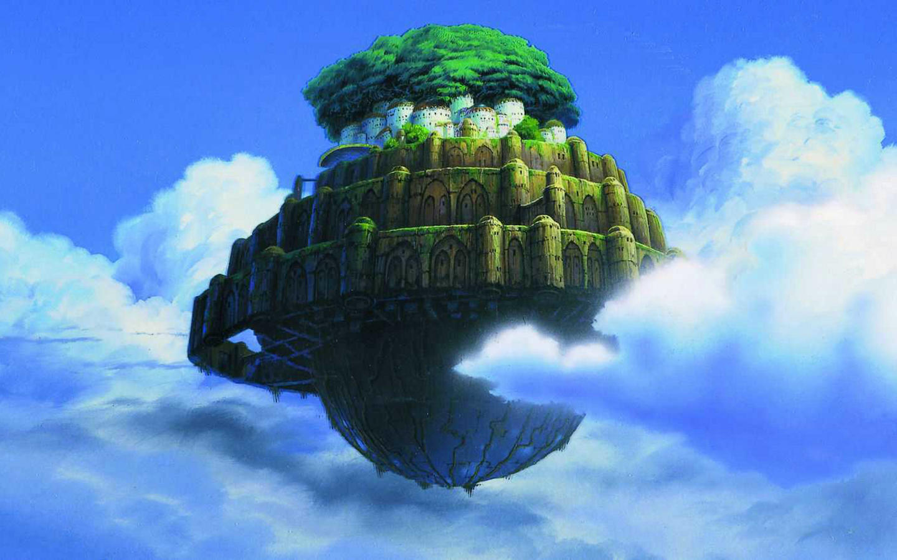
^{图像处理——照片动漫风格化}
深无研18班 张元鑫

Slide 2
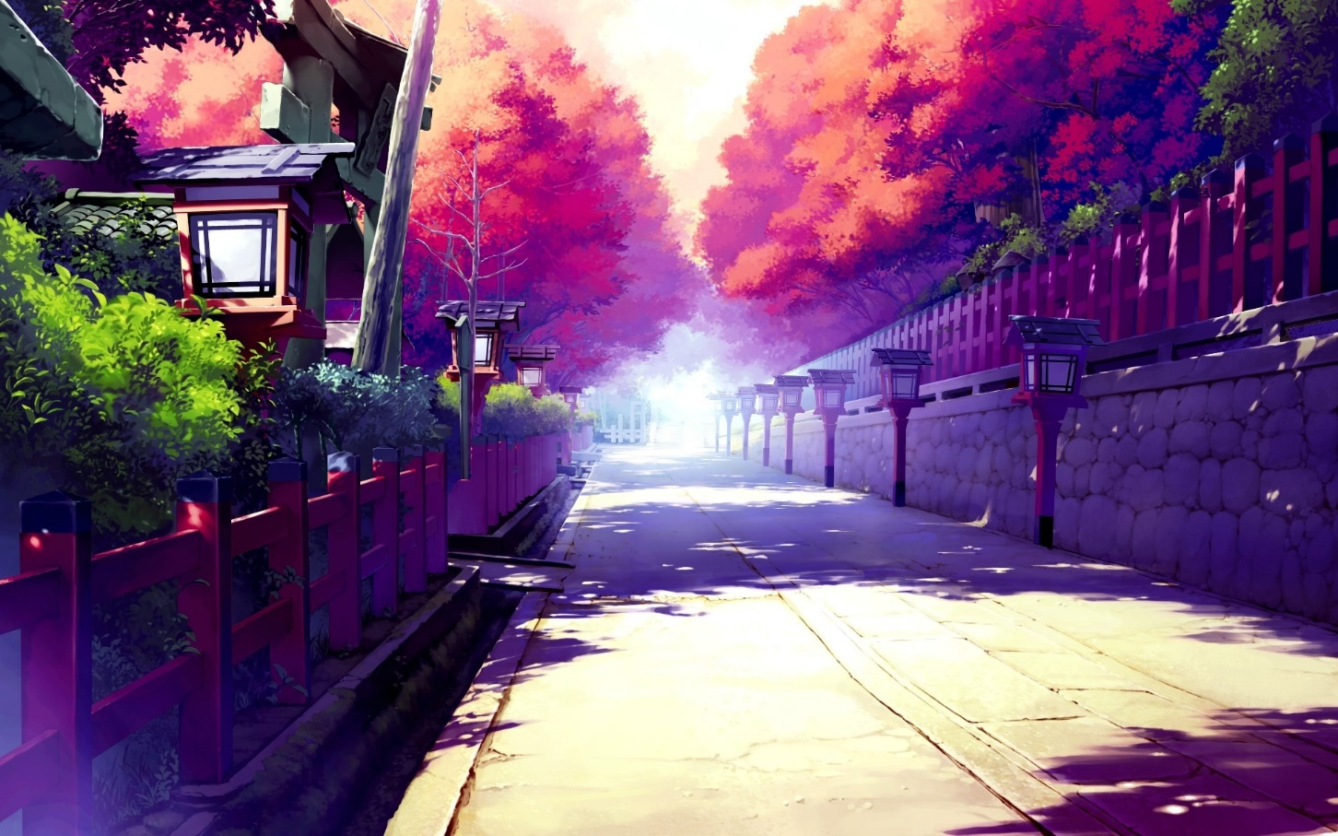
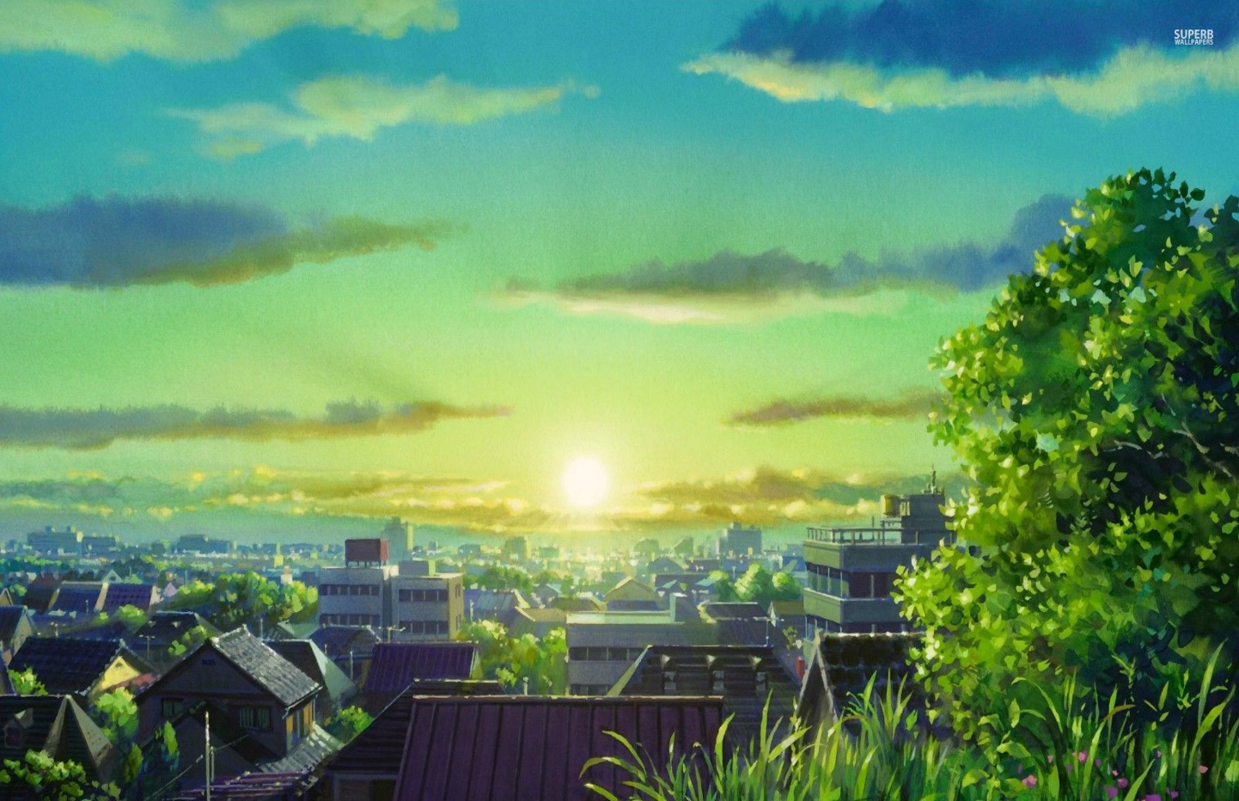
什么是动漫风格化？
相较于真实照片：边缘更平滑（模糊），色彩更鲜艳，对比度更高

Slide 3
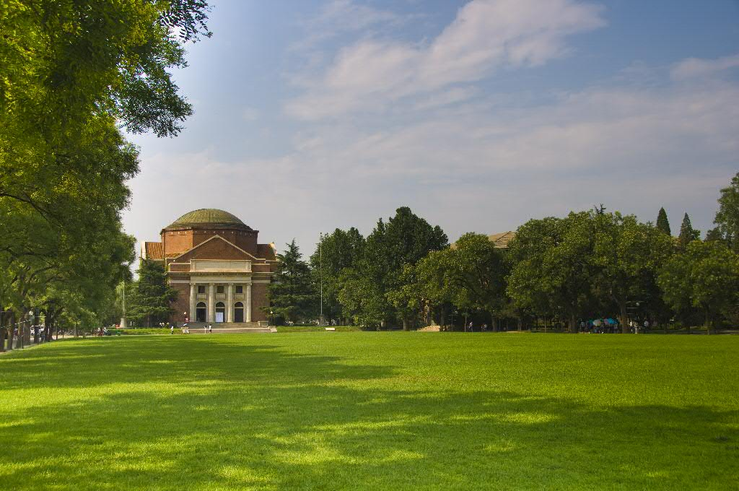
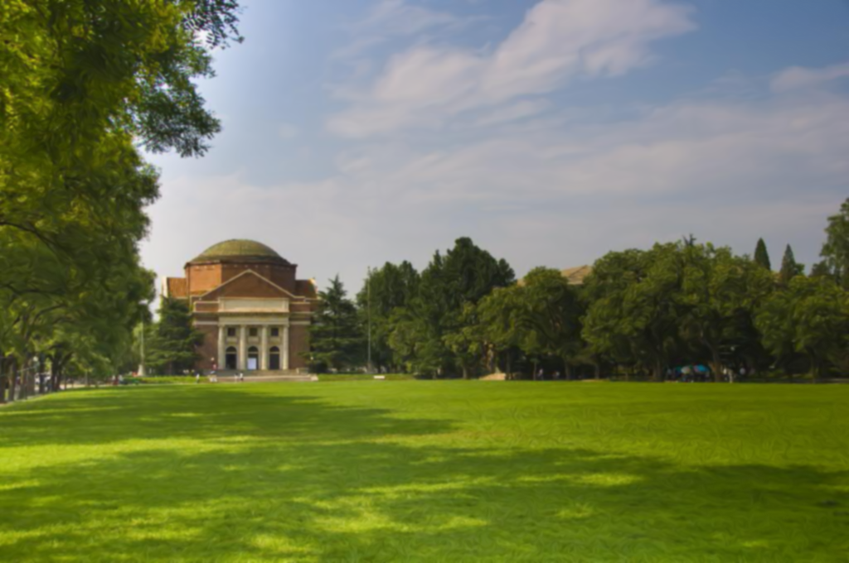
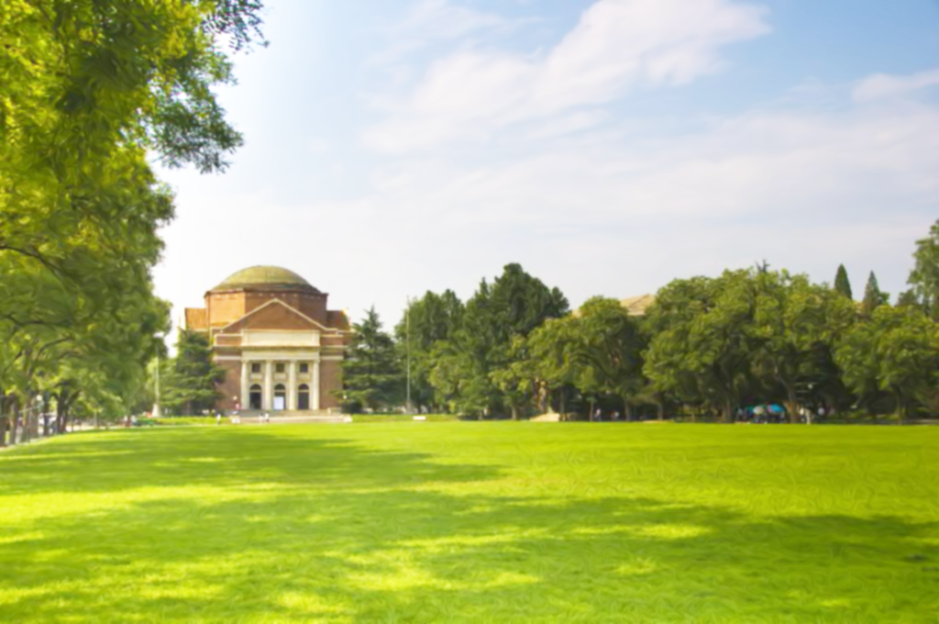
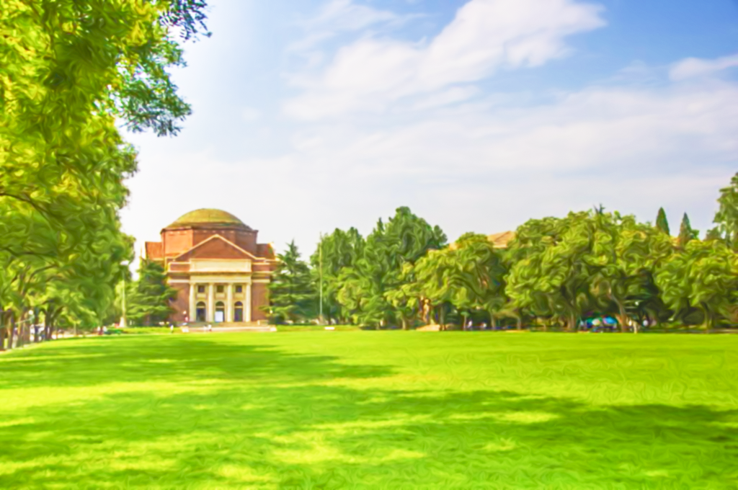
一个例子：图片处理流程
模糊化处理
调整颜色，提高黄色和绿色成分，降低蓝色和灰色成分
提高画面亮度

Slide 4
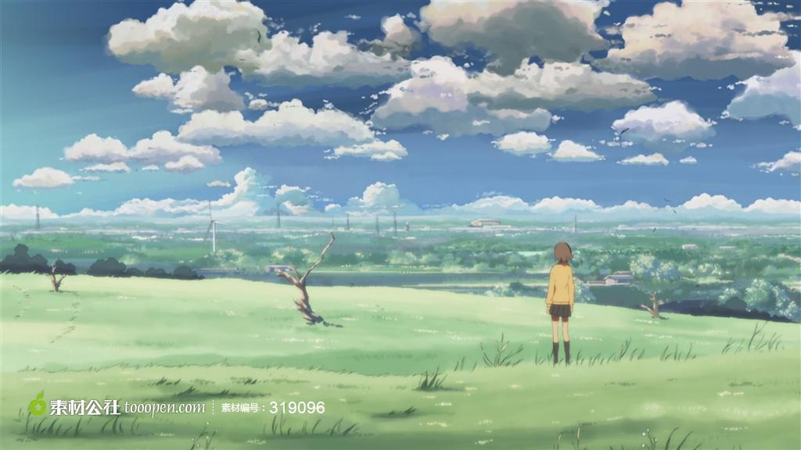
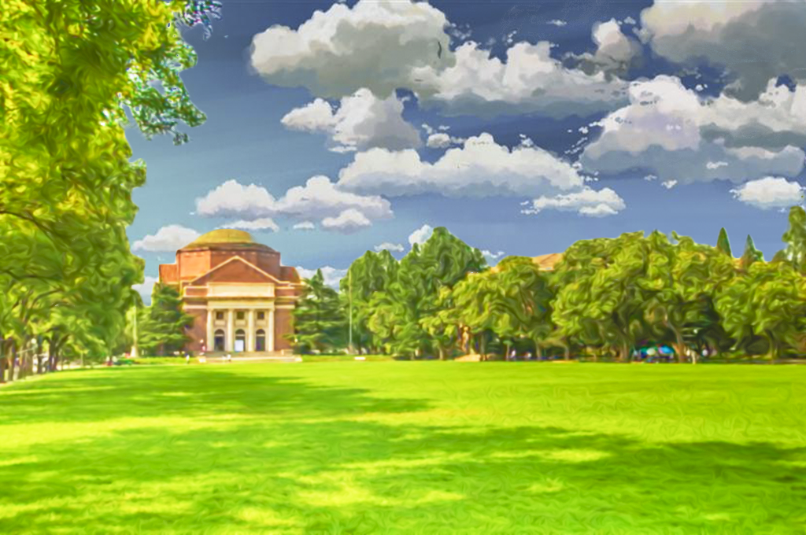
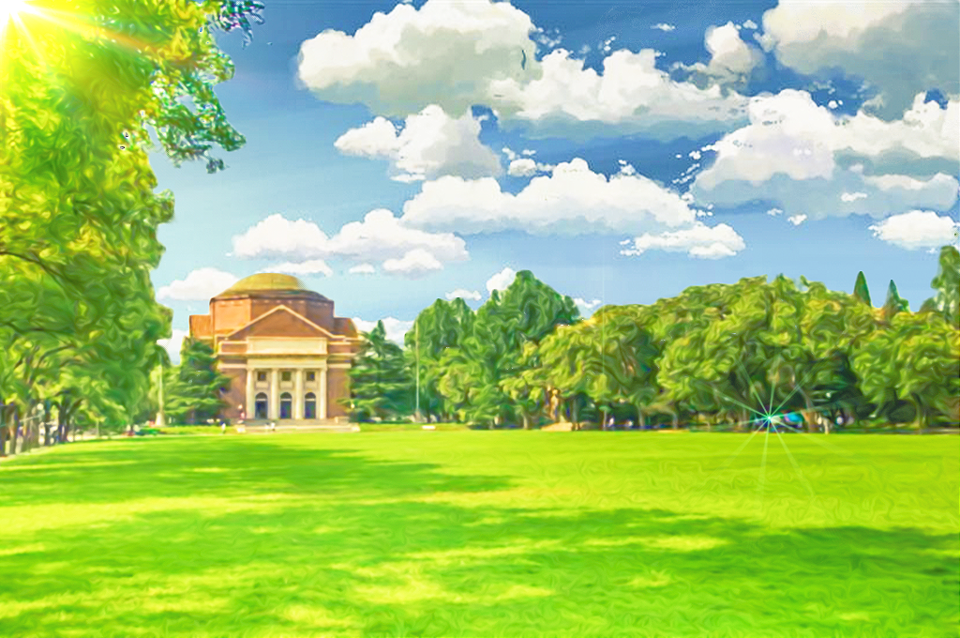
找到一张合适的天空图案
填充天空图案
添加光影效果

Slide 5
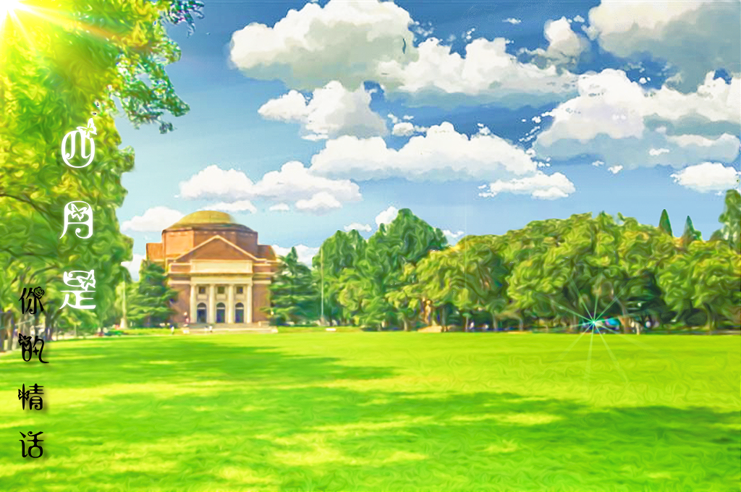
最终效果对比

Slide 6
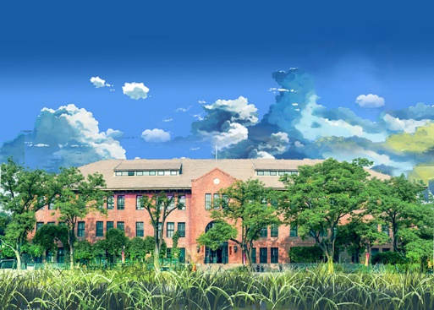
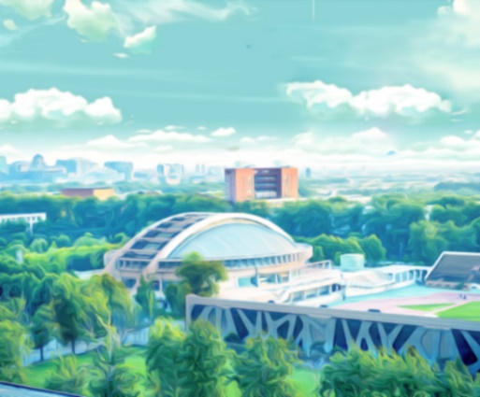
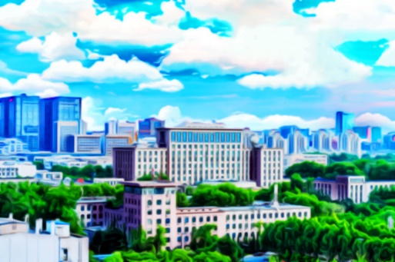
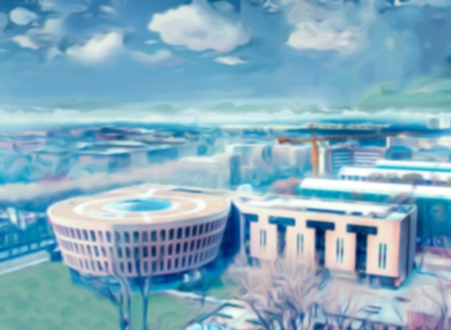
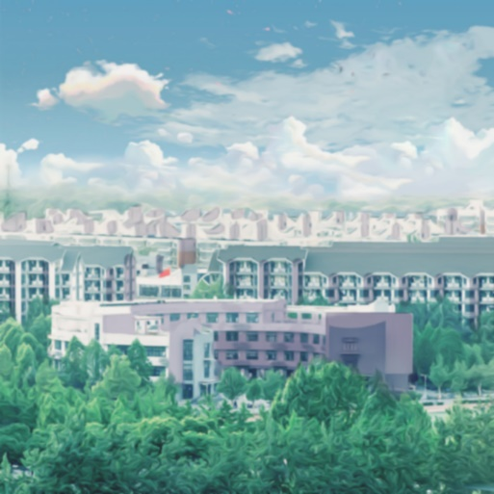
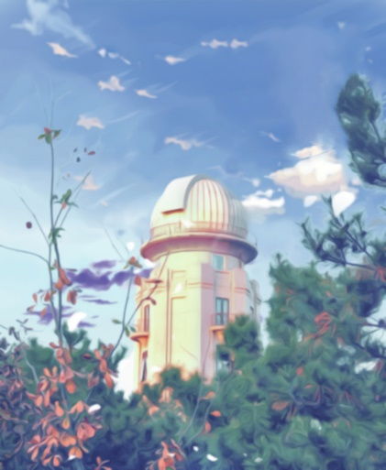
更多例子：清华
科学馆
综合体育馆
主楼
新清华学堂
C楼
天文馆

Slide 7
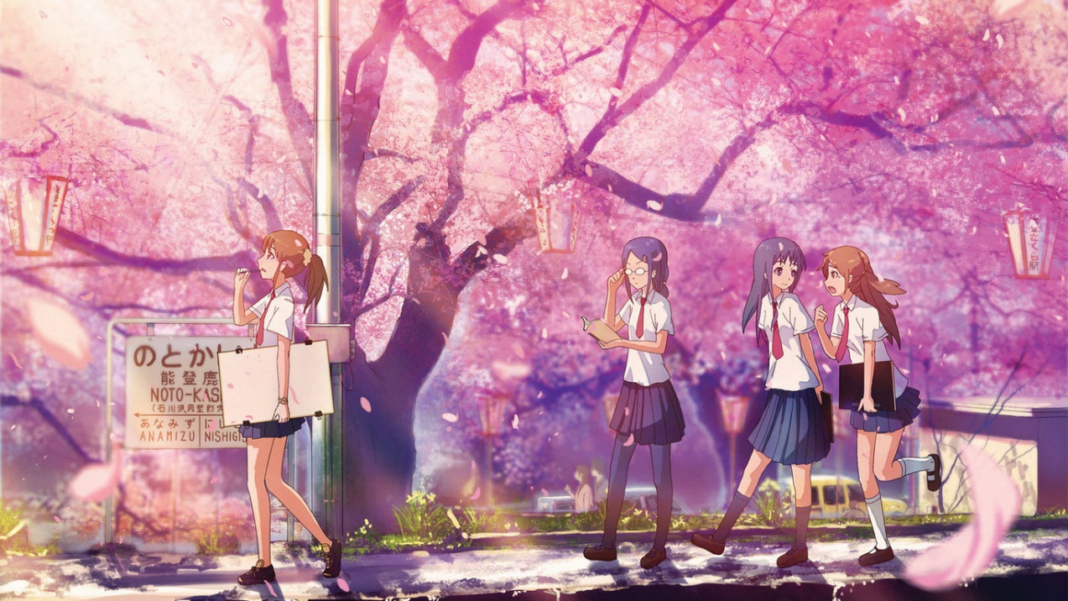
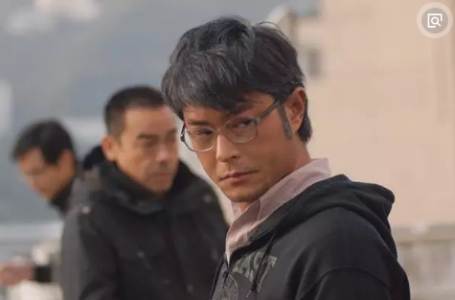
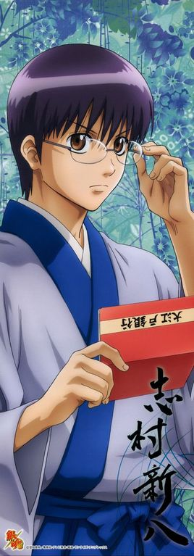
一些难点
人物动漫化，从真人映射成动漫人物，要提取原始图片的特征，在保留这些主要特征的前提之下对人物进行动漫化处理。但是由于动漫人物线条简单，细节不足，所以这种转换相较于场景的动漫化难度有较大的提升，之前的方法一般不适用。目前一些比较有效的方法是通过生成对抗网络进行映射变换。

